Slide 1
Activity

Slide 2
本章大纲
Activity 简介
Activity的创建及跳转（传数据）
Activity的生命周期
Notes:
D:\Users\think\AppData\Local\Android\sdk\docs\guide

Slide 3
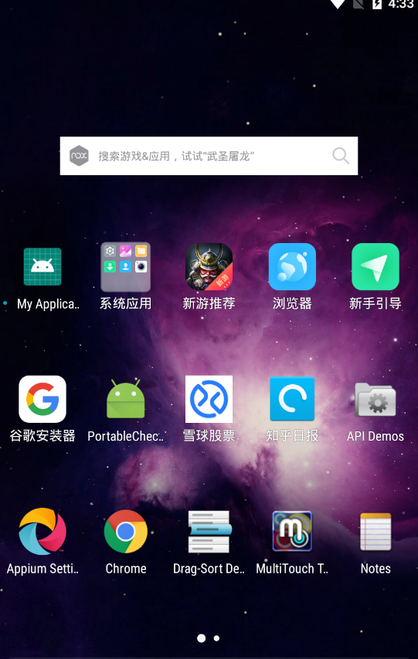
Activity概念
Activity是Android应用中最重要的核心组件，每一个应用屏幕就是一个Activity；这意味着，要创建多屏幕的应用，必须创建多个Activity。
Notes:
activity的生命周期由系统统一管理

Slide 4
Activity
Activity是会显示视图控制组件的用户接口，并对事件作出响应， Activity是Android应用程序的最基本的组件。
Android应用程序中一个单独的屏幕通常就是一个Activity。它上面可以显示一些控件，也可以监听处理用户的事件并做出响应。
每个屏幕通常都被实现为一个独立的Activity类，即继承自AppCompatActivity基类。
它是整个应用程序的门面，主要负责数据的显示与交互
Notes:
大多数应用程序都是由多个Activity组成的。

Slide 5
Activity概念
Android中的Activity的使用基本上分为以下三大类问题：
如何创建多屏幕（如何创建多个Activity ）？
屏幕与屏幕之间如何切换（Activity之间的跳转）？
屏幕是何时产生何时消亡的（Activity的生命周期）？

Slide 6
创建新的Activity
创建新的Activity的基本流程是：
创建新的类直接或间接继承Activity类（src/指定包/目录下）
为该Activity类绑定布局（res/layout/目录下）
在AndroidManifest.xml文件中注册该Activity

Slide 7
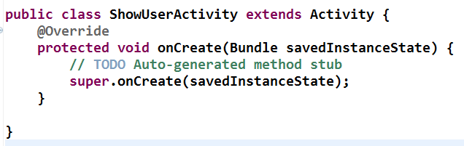
创建新的Activity
Step1：在src目录下建立新的Activity类
新的Activity类必须继承Activity类。
必须实现onCreate( )回调方法（创建Activity时自动调用，相当于构造方法）。

Slide 8

创建新的Activity
Step2：为新的Activity绑定视图页面
在res/layout/目录下建立新的xml布局文件
为Activity绑定该视图文件

Slide 9
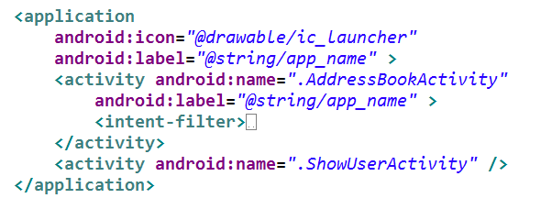
创建新的Activity
Step3：在AndroidManifest.xml文件中注册Activity
创建一个新的Activity，必须在AndroidManifest.xml文件中注册，否则此Activity不可使用。

Slide 10
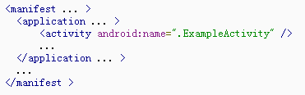
创建新的Activity
Step3：在AndroidManifest.xml文件中注册Activity
声明的基本语法：
android:name属性表示当前Activity对应的Java类名。

Slide 11
创建新的Activity
Step3：在AndroidManifest.xml文件中注册Activity
声明的基本语法：
在<activity>元素之间，经常需要添加<intent-filter>元素，以确保其它Activity是否可以启动当前Activity。
<activity>元素的常用属性及其子元素详细说明，参考：
http://developer.android.com/reference/android/R.styleable.html#AndroidManifestActivity

Slide 12
创建Activity小结
Activity表示应用中的一个屏幕，一个应用中可能有多个屏幕，即对应着多个Activity。
创建新的Activity的基本流程：
创建新的类继承Activity 类（src/指定包/目录下） 。
为该Activity类绑定布局（res/layout/目录下）。
在AndroidManifest.xml文件中注册该Activity。

Slide 13


Activity跳转简介
一个Android应用中包含多个Activity，Activity之间必然存在某种跳转关系。

Slide 14
Activity跳转的基本原理
回顾Web应用中，页面与页面之间的跳转是通过HTTP协议进行的。
请求页面会向目的地页面发送一个HTTP请求（借助请求对象实现）。
请求对象中内容包括（请求目的地、提交数据等）
目的地页面会反馈给请求页面一个HTTP响应（借助响应对象实现）。
响应对象中包括（响应消息内容）
Android中要实现页面跳转，同样需要具备充当请求对象和响应对象的东西。

Slide 15
Activity跳转的基本原理
在Android中，Activity与Activity之间的跳转是借助Intent对象来实现的。
Intent对象用来在Activity与Activity之间传递请求消息和响应消息。
也就是说，Intent对象充当了HTTP协议中的请求对象和响应对象双重作用。
Android中的三大核心组件，活动(Activity)、服务(Service)和广播接收器(BroadcastReceiver)，都是通过Intent来启动或激活的。
Notes:
回顾Web应用中，页面与页面之间的跳转是通过HTTP协议进行的。
请求页面会向目的地页面发送一个HTTP请求（借助请求对象实现）。
请求对象中内容包括（请求目的地、提交数据等）
目的地页面会反馈给请求页面一个HTTP响应（借助响应对象实现）。
响应对象中包括（响应消息内容）
Android中要实现页面跳转，同样需要具备充当请求对象和响应对象的东西。

Slide 16
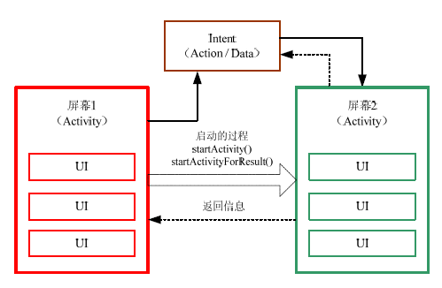
Activity跳转的基本原理
在Android中，Activity与Activity之间的跳转是借助Intent对象来实现的。

Slide 17
Activity跳转
发送请求的Activity页面
创建Intent对象：
Intent i = new Intent( );
设置请求目的地：
i.setClass( 上下文, 待启动的Activity.class);
i.setAction( 目的Activity字符串 );
携带数据（可选）
发送请求（启动新的Activity）：
startActivity( Intent对象 );
startActivityForResult( Intent对象, 请求码 );

Slide 18
Activity跳转（携带数据）
发送请求的Activity页面
携带数据（可选）：
直接添加基本类型参数：i.putExtra( key, value );
传递类的对象（需要序列化对象后才可传递）

Slide 19
Activity跳转（携带数据）
发送请求的Activity页面
携带数据（可选）：
创建复杂数据对象：借助Bundle对象实现
创建Bundle对象：Bundle b = new Bundle( );
为Bundle对象添加数据：b.putString( );、b.putSerializable( );、……
把Bundle对象添加到Intent对象中：i.putExtra(Bundle对象);
http://developer.android.com/reference/android/os/Bundle.html

Slide 20
Activity跳转（被请求页面处理请求）
被请求的Activity页面
获得Intent对象（请求对象）：
Intent request = getIntent( );
获得请求参数：
request.getIntExtra( );：返回基本int类型数据
request.getExtras( );：返回Bundle对象
http://developer.android.com/reference/android/content/Intent.html

Slide 21
Activity跳转（无响应）
完成Activity的跳转的步骤：
注册跳转的触发事件；
构造跳转Intent，加入参数；
进行activity的跳转；
在跳转到的activity中接受传入的参数。

Slide 22
Activity跳转（被请求页面设置响应）
被请求的Activity页面
获得Intent对象（响应对象）：
Intent response = new Intent( );
添加响应消息：
response.putIntExtra( );：添加基本int类型数据
response.putExtras( );：添加Bundle对象
实现响应：
this.setResult( int resoponseCode, Intent 响应对象)

Slide 23
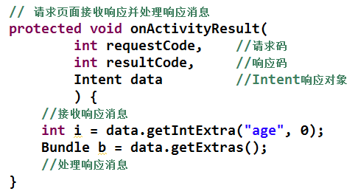
Activity跳转（请求页获取响应消息）
请求的Activity页面

Slide 24
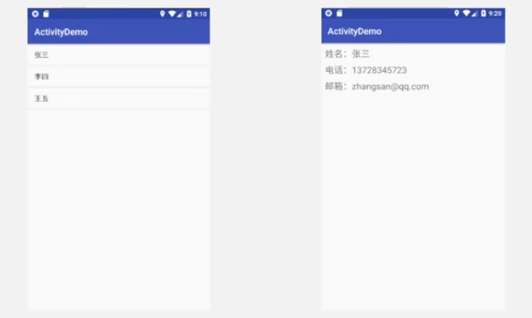
综合应用
Activity1：ListView显示电话号码
Activity2：显示详细信息

Slide 25
Activity的生命周期
Activity在运行时会受到一些突发事件的影响（例如在一个Activity中，突然打入一个电话），Android应用需要具备处理这些突发事件的能力，要处理这些事件需要掌握Activity的生命周期。
在讨论Activity生命周期之前，补充两点基本内容：
Activity活动栈
Activity的活动状态

Slide 26
Activity活动栈
Android应用可能含有多个Activity，管理这些Activity之间的先后次序关系，需要Activity活动栈机制

Slide 27
Activity的活动状态
随着Activity的创建、销毁，Activity在内存中有4种状态表现形式：
活动状态：当前Activity在Activity活动栈中处于最上层，完全能被用户看到，并能够与用户进行交互。
正在运行的屏幕即为此种状态。
Notes:
resume

Slide 28
Activity的活动状态
暂停状态：当前Activity在界面上被部分遮挡，不再处于用户界面的最上层，不能够与用户进行交互。
若启动一个新的Activity（以对话框形式展示），则原来的Activity就处于暂停状态。
处于暂停状态的Activity仍然保留用户的状态信息，但在系统内存不足时，可能会被系统杀死。

Slide 29
Activity的活动状态
停止状态：Activity在界面上完全不能被用户看到，也就是说这个Activity被其他Activity全部遮挡。
例如：在Activity中，用户按下“Home”键时，原来的Activity就处于停止状态。
处于停止状态的Activity，仍然保留用户状态信息，但当系统内存不足时，会优先杀死该类Activity。

Slide 30
Activity的活动状态
非活动状态：不在以上三种状态中的Activity，处于非活动状态。
被销毁的Activity即处于该类状态。

Slide 31
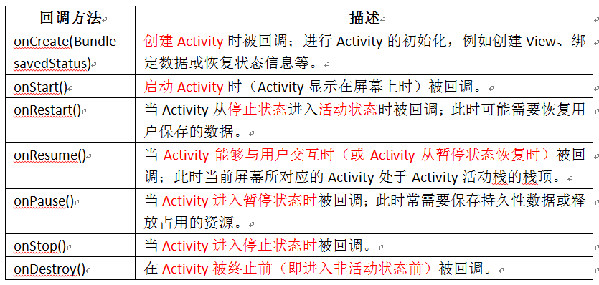
Activity活动状态之间的切换
当Activity各个活动状态之间发生切换时，会触发以下Activity 7种回调方法：

Slide 32
Activity活动状态之间的切换
当Activity各个活动状态之间发生切换时，会触发以下Activity回调方法：
其它Acticity位于顶层
Acticity不再可见
onRestart()
Acticity回到顶层
Acticity回到顶层
Activity
启动
onCreate()
onStart()
onResume()
Activity
is running
onPause()
onStop()
onDestory()
用户返回Acticity
Activity
关闭
进程
终止
其它应用程序需要内存

Slide 33
Activity状态切换
查看Activity状态切换之间触发的回调方法。
使用Log.i( )方法在Logcat窗口查看提示信息。

